Slide 1
視力維護及保健
主講者 : 張昀芷 護理師

Slide 2
視力多少以下需追蹤?
其中一眼 0.8 (含)以下

Slide 3
近視發生越早，惡化更快
小花在國小二年級發現近視100度了,她六年級畢業有可能近視幾度?
年級 每年增加度數
國小 100度
高中 50度
大學 25度
二年級 | 100
三年級 | 200
四年級 | 300
五年級 | 400
六年級 | 500
高度近視

Slide 4
近視防治標語與口號
近視是疾病，失明風險高
戶外防近視、3010眼休息
定期看醫生、控度來防盲
眼鏡僅輔具，雷射未治癒
遠視儲備足、珍惜好視力
4

Slide 5
近視防治標語與口號
戶外活動120分
3010眼休息
3C用品少於1
戶外戴帽護眼睛
5

Slide 6
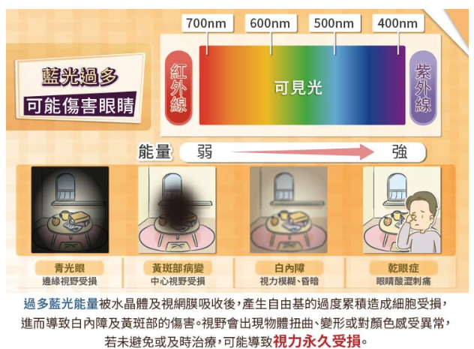
圖片截取自：https://pansci.asia/archives/354670

Slide 7
近視防治標語與口號
我們來約定
下課戶外運動、
體育課、校慶活動
戴上帽子 保護眼睛

Slide 8
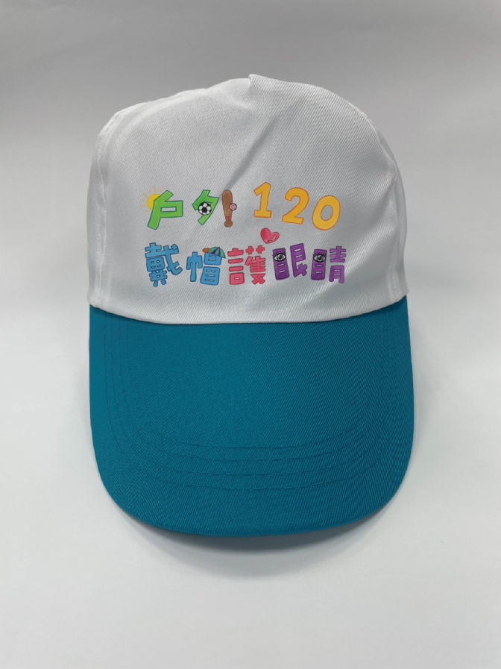
健康促進活動
參與對象：二、三年級
結合太陽日記卡
配合下課淨空率-
戶外收集彩蛋印章

Slide 9
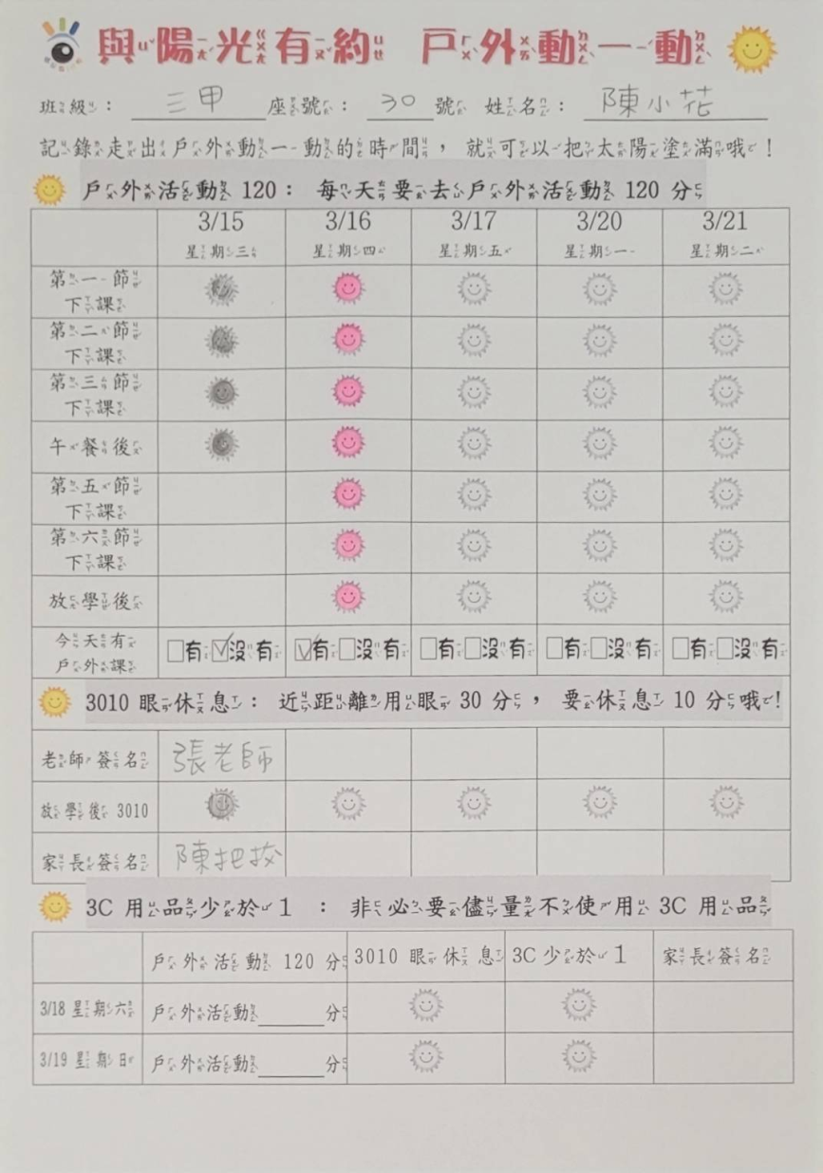
健康促進活動

Slide 10
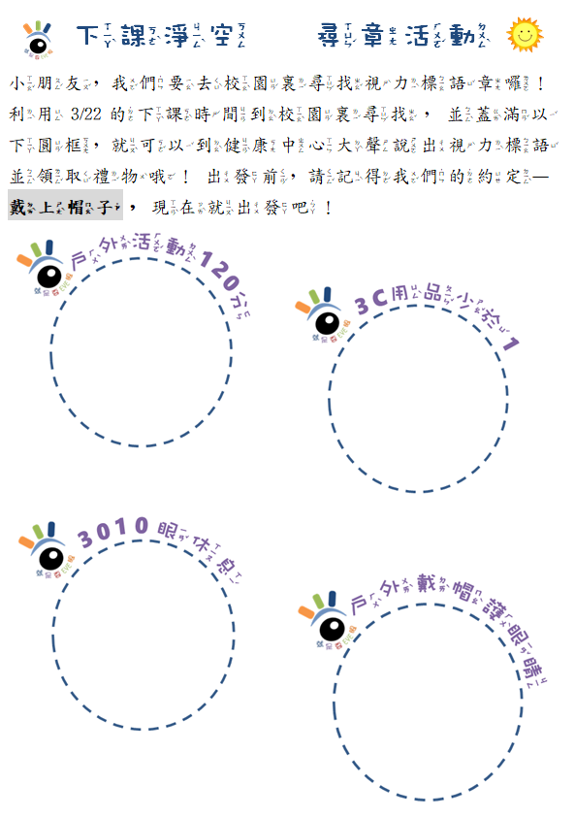
健康促進活動

